Slide 1
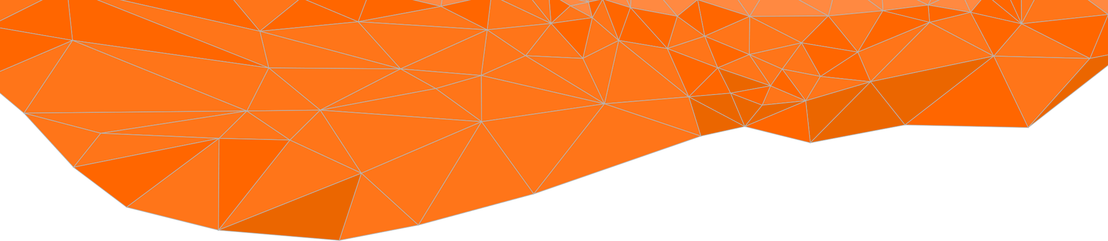


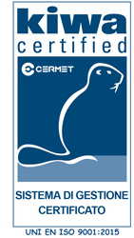

InWeaved
Weaving your dazzling future
Strumenti per
la formazione
ed il lavoro
IT LogiX Srl
P.IVA 02081750560
Via S.G. Marescotti, 55 - 01100 Viterbo
(+39) 0761 275731
(+39) 0761 1718393
www.itlogix.it
info@itlogix.it
amministrazione@pec.itlogix.it

Slide 2



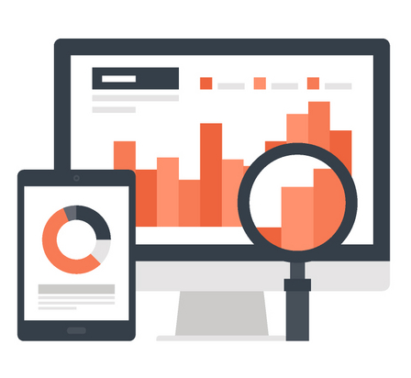
Chi siamo
La ITLogiX è operativa nei settori della ITC, sviluppo di sistemi informatici ed in generale della consulenza all’innovazione per soggetti pubblici e privati.
IT LOGIX è un soggetto certificato in qualità in conformità alla norma UNI EN ISO 9001:2008 e possiede la certificazione ISO27001:2017 per il Sistema di Gestione della Sicurezza delle Informazioni.
Cosa facciamo in ambito smart government & PA
Progettiamo e realizziamo sistemi innovativi che aumentano l’efficienza e migliorano la governance pubblica.
Soluzioni di governance innovativa
Per una Pubblica Amministrazione che vuole costruire il rapporto con il cittadino su nuovi modelli operativi.
Digitalizzazione ed innovazione degli strumenti
L’utilizzo di nuove tecnologie per servizi sempre più inclusivi, evoluti ed accessibili.
Strumenti per un’efficace policy-making
Strumenti di intelligenza artificiale per l’analisi dei dati che semplifichi il processo di policy-making.

Slide 3












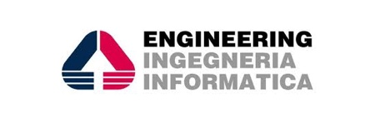


CENTRO DI COMPETENZA
La ITLogiX ha profonda conoscenza del dominio applicativo relativo ai sistemi per il lavoro, per la formazione e l’istruzione, avendo realizzato sistemi innovativi in tale ambito per soggetti pubblici e privati di rilevanza nazionale.
Lavoro
Sistemi per una efficace gestione dei servizi per l’impiego su base regionale, nazionale ed europea.
Formazione
Sistemi di gestione per la formazione finanziata con specializzazione sui Programmi di Investimento Europei e i Fondi interprofessionali.
Istruzione
Sistema per il diritto allo studio, e l’istruzione scolastica, tecnica superiore ed universitaria.
I nostri clienti pubblici
I nostri clienti privati

Slide 4








InWeaved
Weaving your dazzling future
InWeaved è una piattaforma, disponibile in cloud in modalità Software as a Service (SaaS) oppure On-Premise secondo le esigenze dei clienti, che eroga servizi innovativi di recruiting agevolando il processo di incontro domanda-offerta di lavoro. La soluzione è pensata per rispondere sia alle esigenze dei privati che a quelle specifiche per il potenziamento dei servizi pubblici per l’impiego.
Quali servizi?
    Orientamento
    Servizi, anche in auto-somministrazione, per la valutazione del profilo professionale del cittadino e per la costruzione di un percorso di carriera.
    Rilevazione dei fabbisogni professionali
    Servizi, anche in auto-somministrazione, per la valutazione delle imprese e dei loro fabbisogni professionali.
    Offerte di lavoro
    Interconnessione con i principali provider di offerte di lavoro per arricchire l’offerta complessiva fruibile dai cittadini oltre quelle direttamente censite dagli operatori del sistema.
Quali caratteristiche innovative?
    Micro-credenziali basate su blockchain
    Creazione di un curriculum del cittadino che risponda alle esigenze di certificazione, spendibilità e interoperabilità verso sistemi terzi.
    Intelligenza artificiale
    Strumenti intelligenti per rispondere alla complessità del matching tra cittadini ed imprese.
    Customer relationship managment (CRM)
    Strumenti messi a disposizione degli operatori per monitorare utilmente il contesto produttivo locale accedendo a basi dati rilevanti (Camere di commercio, Comunicazioni obbligatorie, Fondi interprofessionali …).

Slide 5

Servizi innovativi
di InWeaved

Slide 6



potenziamento dei servizi
InWeaved
Weaving your dazzling future
Cittadini
Università ed ITS
Imprese
Cittadini
Self-assessment, ricostruzione del proprio profilo;
Certificazione e pubblicazione del profilo tramite micro-credenziali basate su blockchain;
Orientamento e pianificazione della carriera;
Partecipazione ad eventi virtuali di job fair;
Accesso ad un’ampia base di offerte di lavoro;
Candidatura diretta o mediata dal CpI alle offerte;
Colloqui online.
Intercettare le esigenze specifiche delle aziende dalle imprese in termini di skillset ricercati;
Individuazione del GAP tra competenze richieste dalle aziende e competenze possedute dagli studenti in uscita;
Analizzare quali competenze sono richieste dal mercato nel medio e lungo termine.
Self-assessment, posizionamento dell’impresa e rilevazione dei fabbisogni professionali;
Partecipazione ad eventi virtuali di job fair;
Definizione delle offerte di lavoro;
Colloquio asincrono e\o preselezione tramite il CpI;
Valutazione basata su intelligenza artificiale delle candidature ricevute;
Colloqui online.

Slide 7
Per i cittadini

Slide 8
profilo E orientamento
InWeaved mette a disposizione strumenti semplici ma efficaci, anche tramite dispositivi mobili, per agevolare i cittadini nella ricostruzione del proprio profilo professionale attraverso un percorso interattivo basato su intelligenza artificiale (IA).
L’obiettivo è quello di costruire un profilo il cui elemento fondante siano le competenze, rese disponibili all’interno di un documento (CV) certificato tramite blockchain, immutabile, spendibile ed interoperabile.
Sulla base del profilo di competenze ricostruito e certificato su diversi livelli (autocertificato, ricostruito da dati ufficiali - p.es. CO, oppure validato dal CpI), Inweaved consente l’avvio di un percorso di orientamento che, attraverso un processo di aumento del grado di conoscenza di sé, porti il cittadino a ragionare in termini di evoluzione della propria carriera professionale.
Colloquio interattivo
con IA
Percorso di orientamento
Costruzione prospetto di carriera
Supporto CpI*
Costruzione profilo di competenze
CV certificato tramite blockchain
Profilo pubblico certificato tramite blockchain
Profilo pubblicato ed accessibile anonimamente sulla base della volontà del cittadino stesso;
Adattamento automatico del prospetto di carriera in base allo stato occupazionale e all’evoluzione del mercato del lavoro;
Accesso alle offerte di lavoro filtrate e ordinate dall’IA;
Proposta automatica possibili contatti per auto-candidatura.
Colloquio interattivo
con IA
Mappatura delle
competenze
Validazione dai dati
(p.es. CO)
Validazione del CpI*
* Non obbligatorio

Slide 9

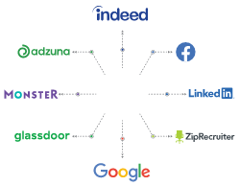

Incontro domanda-offerta
InWeaved semplifica la ricerca di lavoro mettendo a disposizione dei cittadini, in un’unica piattaforma, non solo l’offerta proveniente dalla mediazione dei CpI, ma tutte le offerte provenienti dai principali sistemi.
La ricchezza di offerta presente amplifica significativamente capacità di fornire un matching appropriato.
Il sistema di AI, in base al profilo del cittadino consente di filtrare rapidamente ed efficacemente:
              Le offerte maggiormente allineate a:
                Necessità occupazionali immediate, per un efficace reimpiego;
                Pianificazione di carriera.
              Le imprese che, in base al mercato del lavoro locale, alle serie storiche ed agli altri dati, potrebbero essere interessate a ricevere un’autocandidatura.
Inoltre, attraverso InWeaved, il cittadino potrà:
  Presentare la propria candidatura sia per gli annunci mediati dai CpI che per quelli diretti delle imprese, anche effettuati sulle principali piattaforme di job matching;
  Entrare in un percorso di pre-selezione gestito dai CpI;
  Partecipare ad eventi virtuali di job fair dove accedere alle presentazioni aziendali, presentare il proprio profilo ed effettuare incontri one-to-one con i CpI o le imprese partecipanti;
  Rispondere alle richieste di contatto diretto delle imprese o dei CpI.

Slide 10
Per le imprese e le associazioni di imprese

Slide 11
Rilevazione fabbisogni
InWeaved mette a disposizione strumenti semplici ma efficaci, anche tramite dispositivi mobili, per agevolare le imprese nella comprensione del proprio posizionamento nel mercato del lavoro attraverso un percorso interattivo basato su intelligenza artificiale (IA).
L’obiettivo è quello di costruire un profilo aziendale il cui elemento fondante siano i processi e le sequenze di lavoro gestite dall’impresa. Il percorso di self-assessment indaga:
  La situazione AS-IS dell’impresa, anche in maniera automatica attraverso l’interoperabilità con dati rilevanti (p.es. Camere di Commercio);
  Le esigenze di sviluppo ed innovazione, sia essa di processo e\o di prodotto.
Sulla base del profilo aziendale rilevato, InWeaved propone il posizionamento dell’impresa nel contesto locale e nazionale rispetto al mercato del lavoro. Da cui, attraverso un ulteriore colloquio con IA, derivano i reali fabbisogni professionali da reperire e di conseguenza le potenziali offerte di lavoro da pubblicare.
Colloquio interattivo
con IA
Rilevazione fabbisgoni professionali
Definizione dei fabbisogni professionali
Supporto CpI*
Costruzione profilo aziendale
Profilo aziendale
Profilo e fabbisogni professionali pubblicati
Profilo pubblicato ed accessibile sulla base della volontà dell’impresa stessa;
Aggiornamento automatico dei fabbisogni (con alert) in base ai cambiamenti del mercato del lavoro;
Verifica del posizionamento dell’impresa rispetto a realtà simili;
Proposta automatica di potenziali candidati da contattare.
Colloquio interattivo
con IA
Mappatura dei processi e delle sequenze aziendali
Validazione dai dati
(p.es. CO)
Validazione del CpI*
* Non obbligatorio

Slide 12
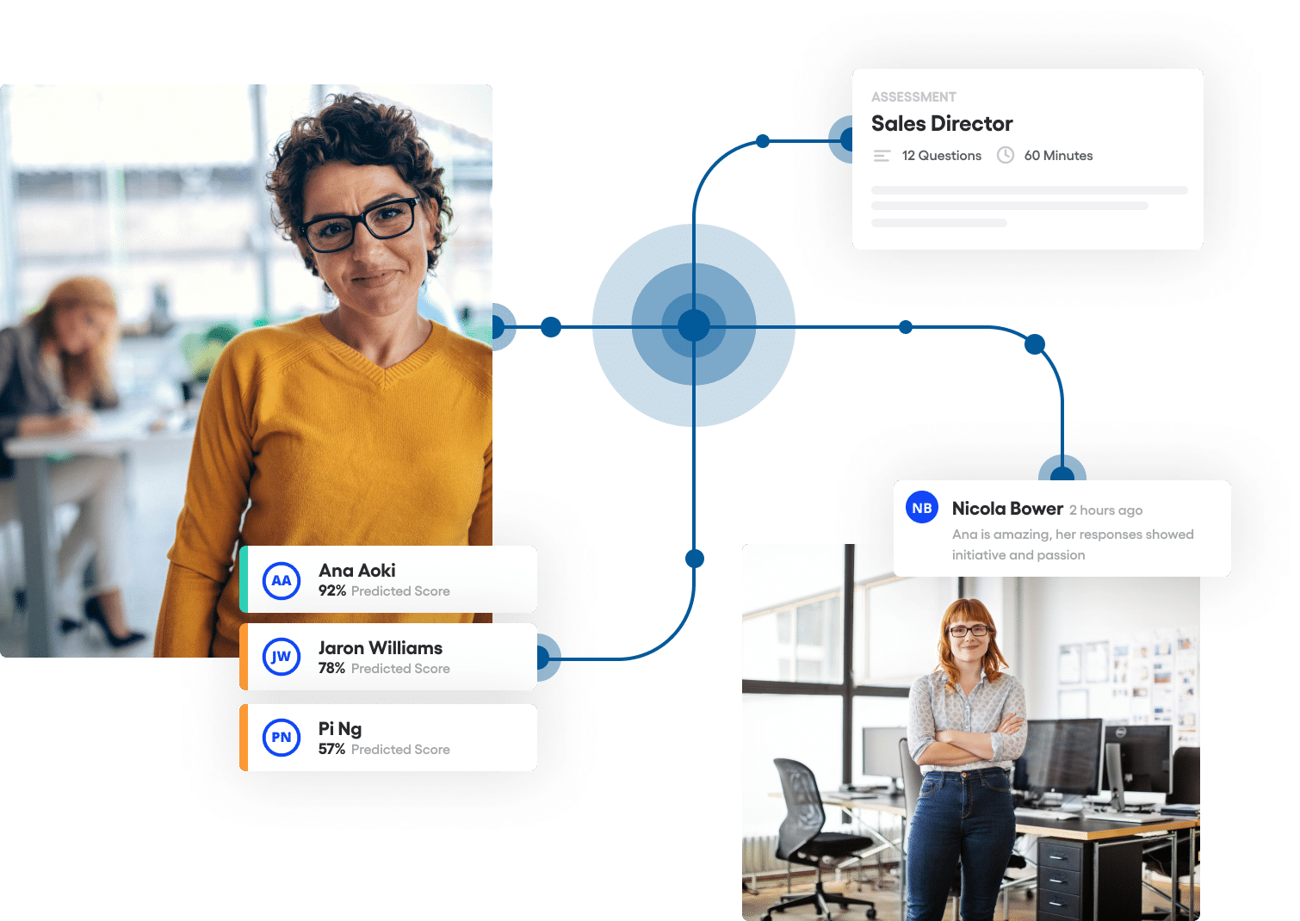

Incontro domanda-offerta
InWeaved consente alle imprese di accedere a servizi avanzati di definizione delle proprie offerte di lavoro, con verifica tramite AI dell’adeguatezza della proposta rispetto al mercato del lavoro ed alle sue caratteristiche locali.
L’interoperabilità verso Google Jobs consente inoltre la pubblicazione dell’offerta di lavoro anche su altri canali per amplificare la possibilità di matching.
Il sistema di AI, in base al profilo dell’impresa ed alla rilevazione dei fabbisogni professionali supporta l’impresa nella scrittura di un’offerta di lavoro che amplifichi le possibilità di matching ed allineata con le caratteristiche del mercato del lavoro per le posizioni ricercate.
L’impresa potrà:
  Pubblicare e gestire offerte maggiormente allineate a:
    Effettive necessità immediate di personale;
    Strategie di sviluppo pianificate nel tempo.
  I cittadini (anonimizzati) che potrebbero essere interessati a ricevere un’offerta.
Inoltre, attraverso InWeaved, l’impresa potrà:
  Definire le richieste pre-colloquio cui il potenziale candidato dovrà rispondere;
  Richiedere la mediazione del CpI nel processo di selezione del personale;
  Partecipare ad eventi virtuali di job fair dove presentare la propria azienda, i propri fabbisogni ed effettuare incontri one-to-one con i CpI o i cittadini partecipanti;
  Rispondere alle richieste di contatto diretto dei cittadini o dei CpI.
Direttore vendite
Domande
Minuti
Raggiungi facilmente chi cerca lavoro
Nicoletta Biagini 2 ore fa
Il colloquio è stato perfetto, risponde a tutte le nostre esigenze.
Anna Andreolli
92% Indice di matching
Jason Wall
65% Indice di matching
Paolo Neri
47% Indice di matching

Slide 13
Università ed altri soggetti che erogano formazione

Slide 14




Strumenti di crm e monitoraggio
Grazie a InWeaved ed alle sue banche dati, le Università potranno cercare, le imprese del territorio in base ai molteplici filtri: settore professionale, dimensione aziendali, fatturato, fabbisogni professionali stimati.
L’elenco delle imprese potrà essere utilizzato per avviare una campagna di contatto che miri a promuovere l’occupazione nel territorio. Il sistema consente il tracciamento di tutte le fasi di contatto.
Il CRM di Inweaved può essere utilizzato, tramite specifiche dashboard, per monitorare lo stato del mercato del lavoro locale, anche attraverso l’interoperabilità con altre banche dati, e generare così report sintetici utili per comprendere l’evoluzione delle competenze richieste. Il motore di IA, in base alle informazioni presenti, suggerisce competenze e percorsi formativi che favoriscono l’occupabilità.
InWeaved, consente di correlare le esigenze formative con gli aspetti legati alle microcredenziali, così come previsto dalle raccomandazioni del 16 giugno 2022 del Consiglio dell'Unione europea (UE) relative ad un approccio europeo per l'apprendimento permanente e l'occupabilità.
InWeaved consente di analizzare lo skillset di ciascun cittadino, produrre un piano formativo personalizzato o per gruppi e produrre report sintetici relativi alle esigenze formative della forza lavoro per garantirne la migliore occupabilità.

Slide 15
Tecnologie AI per lo skill-set
e nuove metodologie di analisi

Slide 16
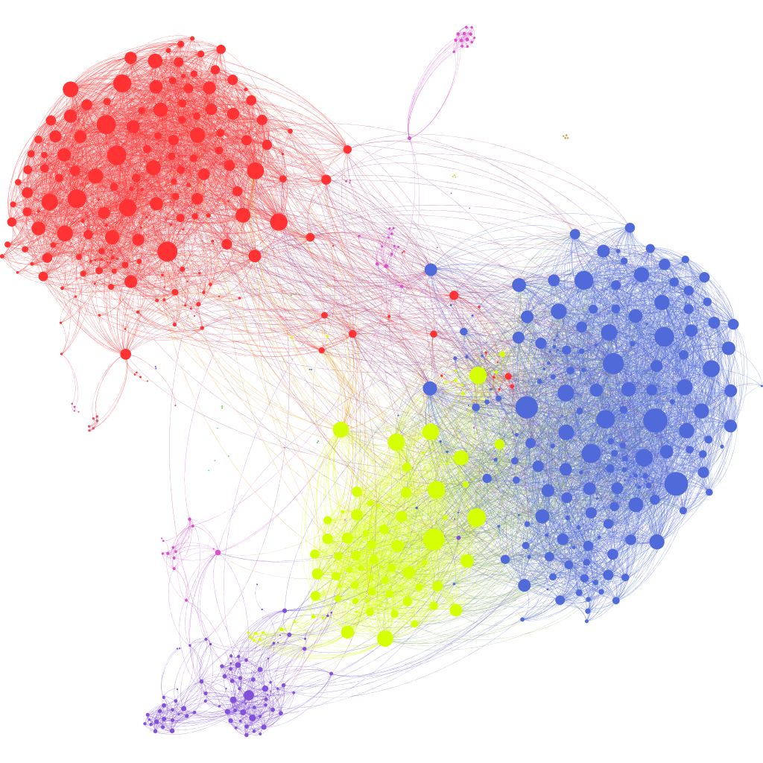
SkillGraph®
SkillGraph® è una metodologia che, utilizzando le informazioni rese disponibili dalle diverse classificazioni, sinergicamente rispetto ad un’attività di crawling delle informazioni tramite web, ricostruisce il potere informativo dei collegamenti tra le diverse entità aumentando così le capacità analitiche e predittive degli strumenti a supporto delle politiche per il lavoro.
SkillGraph ® produce per ciascuna professione una struttura a grafo nella quale i nodi rappresentano le competenze o comunque gli attributi delle professioni, caratterizzati ciascuno dal valore di complessità, e gli archi che indicano in che modo i vari attributi sono colati tra loro e che globalmente determinano anche quanto sia importante per la professione avere una determinata competenza.
Skillgraph ® è costruito tramite un motore di intelligenza artificiale che analizza semanticamente le relazioni implicitamente presenti nella descrizione delle entità:
  Professioni, declaratorie provenienti dalla classificazione ISTAT CP2021 e dalla ISCO della Commissione Europea;
  Attività, descrizioni provenienti dalla ISTAT CP2021, dalla ISCO CE oltre a quanto proveniente dall’Atlante del lavoro tramite le ADA;
  Competenze, definite in senso ampio, ovvero comprensive di conoscenze, abilità, attitudini ed altri attributi delle professioni.
Le relazioni desunte semanticamente vengono ulteriormente aumentate e successivamente validate, anche rispetto ai dati real-time del mercato del lavoro, attraverso un processo di Natural Language Processing che analizza le offerte di lavoro presenti sulle piattaforme di recruiting, oltre che su un insieme di siti web quali fonti rilevanti.

Slide 17
Grazie dell’attenzione

